Slide 1
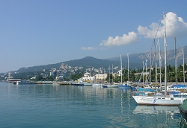
JALTA

Slide 2
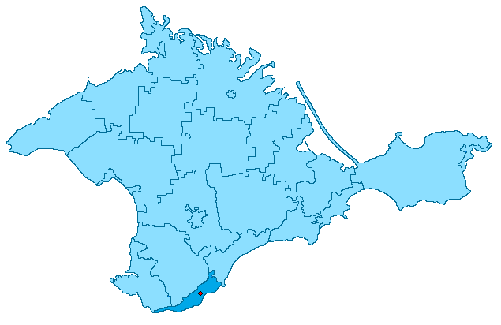
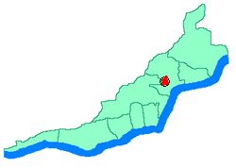
Jalta
mesto na južnom pobreží autonómnej republiky Krym
na Ukrajine
mesto leží na severnom pobreží Čierneho mora a obklopujú ho zalesnené Krymské hory
je metropolou územia Veľká Jalta- región na juhu autonómnej republiky Krym
SÚRADNICE: 44° 29′ s. š., 34°09′ v. d.
ROZLOHA: 28,29 km²
POČET OBYVATEĽOV: približne 80 000
HUSTOTA ZAĽUDNENIA: 2806 obyv. / km²
Jalta a región Veľká Jalta
Poloha pri mori

Slide 3
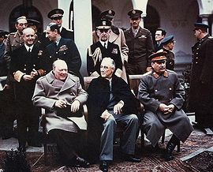
História
už v 12. st. osídlená Arabmi
v 14. st.- obchodná kolónia Janova
bola súčasťou Osmanskej ríše aj Ruského impéria
v roku 1778 patrila Grécku- z tejto doby pochádza aj jej súčasný názov
do histórie sa najviac zapísala usporiadaním Jaltskej konferencie v roku 1945 za účasti Roosevelta, Chuchilla a Stalina v bývalom cisárskom paláci

Slide 4
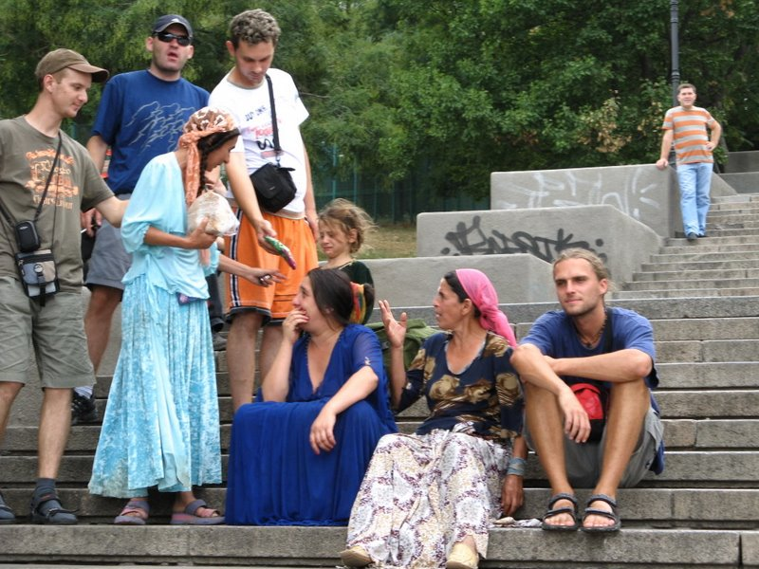
Demografia
žije tu približne 80 000 obyvateľov
ak však do toho zahrnieme aj okolité mestá a dediny je to okolo 125 000 obyvateľov
NÁRODNOSTI: Rusi 65%
Ukrajinci 25%
Krymskí Tatári 4%
Bielorusi 2%
JAZYK: ruský
Tatárky

Slide 5
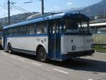
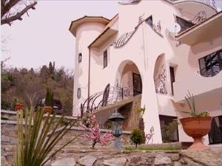
Priemysel, cestovný ruch a doprava
Krymský trolejbus
PRIEMYSEL
sa delí na 3 odvetvia
najdôležitejšie sú: potravinársky
vinársky
rybolov
CESTOVNÝ RUCH
hlavná sezóna je od júla do augusta
najviac turistov je z bývalých sovietskych republík
cudzinci tvoria asi 7% a sú prevažne z Európy a z USA
ceny za ubytovanie sú však veľmi drahé
DOPRAVA
v meste nie je žiadne železničná sieť (najbližšie nádražie je v Simferopole)
so Simferopolom a Aluštou je spojená najdlhšou trolejbusovou traťou sveta, ktorá je dlhá skoro
90 km
Hotel

Slide 6
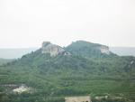
Klimatické podmienky
leží južne od Krymských hôr
podnebie je veľmi mierne
vo februári priemerná teplota dosahuje 4 stupne
sneh napadá iba zriedka a riedka vrstva sa na ceste rýchlo topí
mesto je blízko pobrežia a pre chladný morský vánok je tu zriedka extrémne horúco
v júli priemerná teplota dosahuje 24 stupňov
priemerná ročná teplota je 13 stupňov
Krymské vrchy

Slide 7
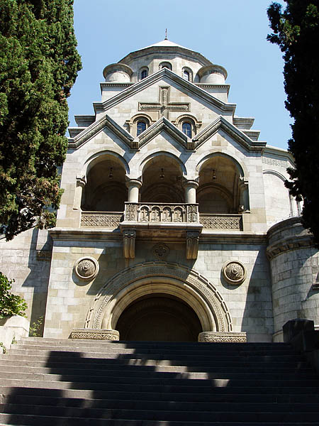
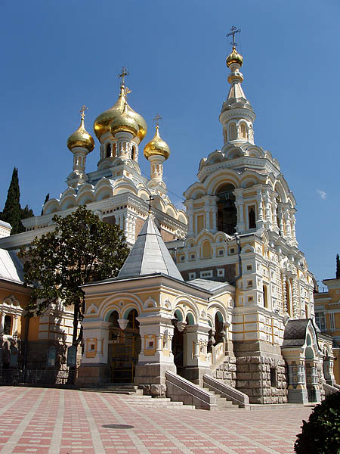
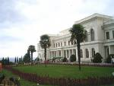
Atrakcie
Arménsky chrám
Katedrála Alexandra Nevského
Livandijsky palác

Slide 8
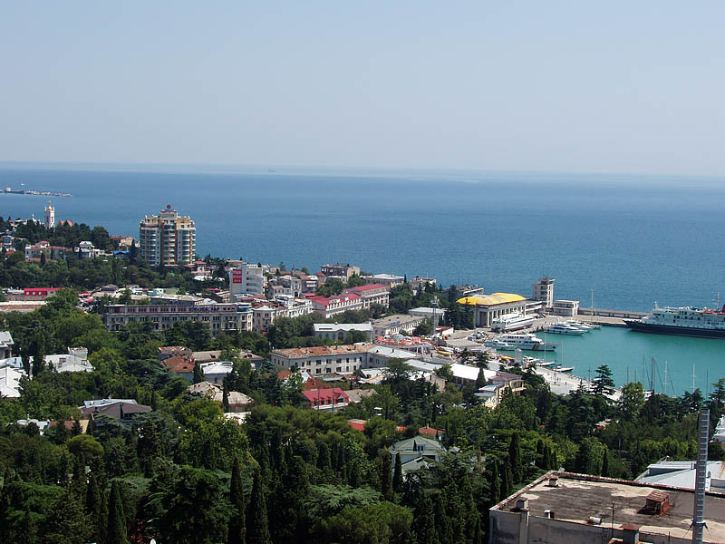
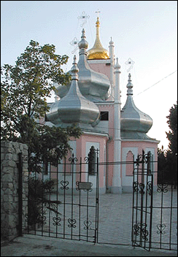
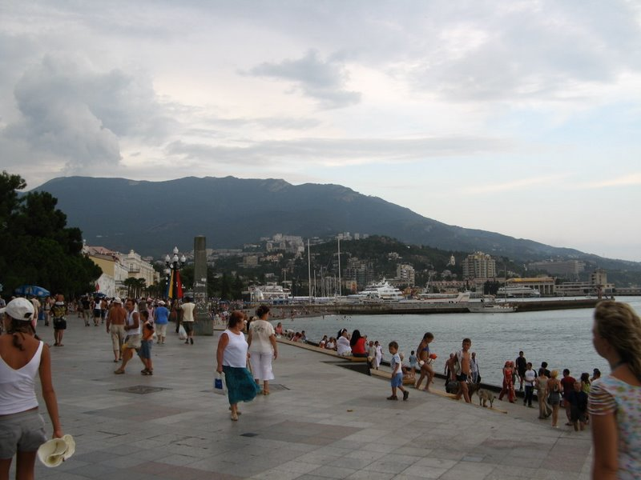
Pohľad na mesto z lanovky
Chrám Jána Zlatoústeho
Promenáda

Slide 9
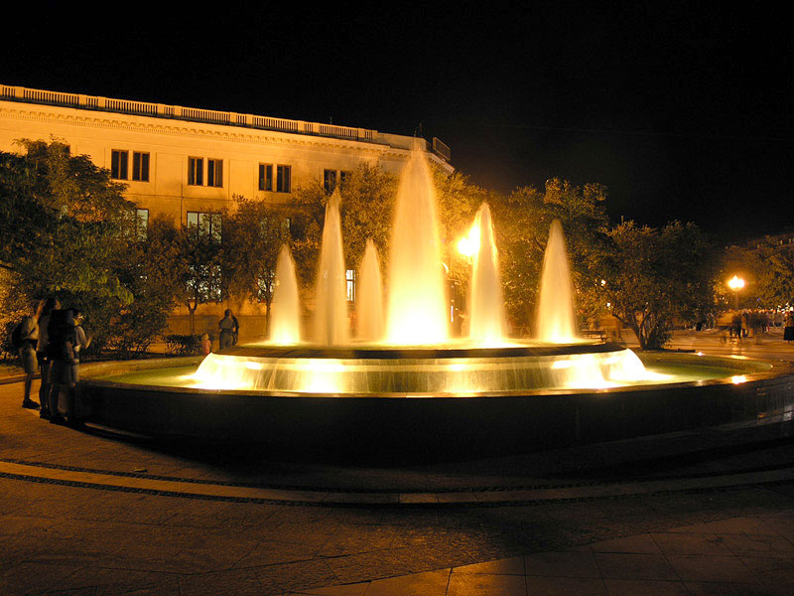
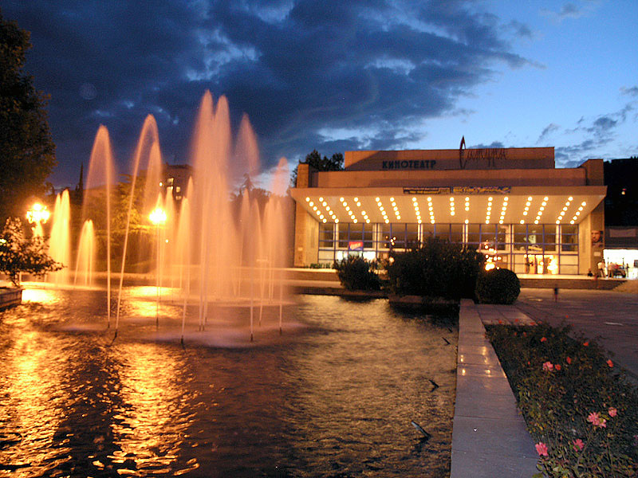
Botanická záhrada
Delfinárium
Fontána na pobreží
Fontána v centre

Slide 10
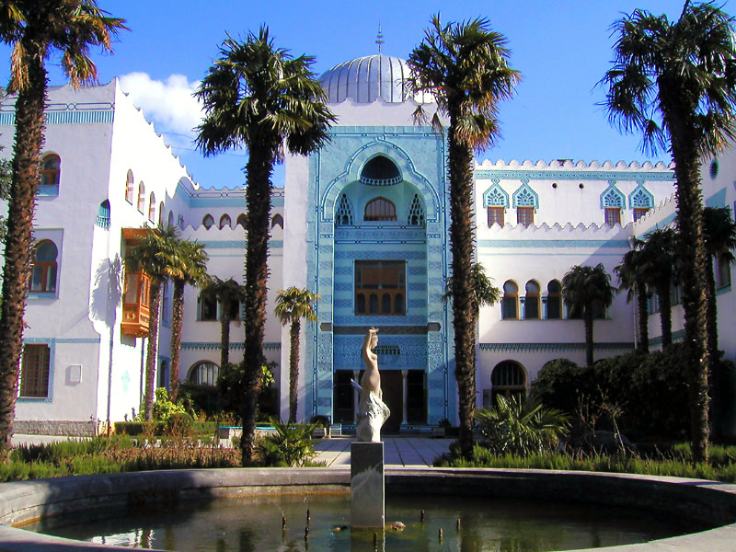
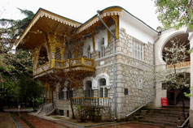
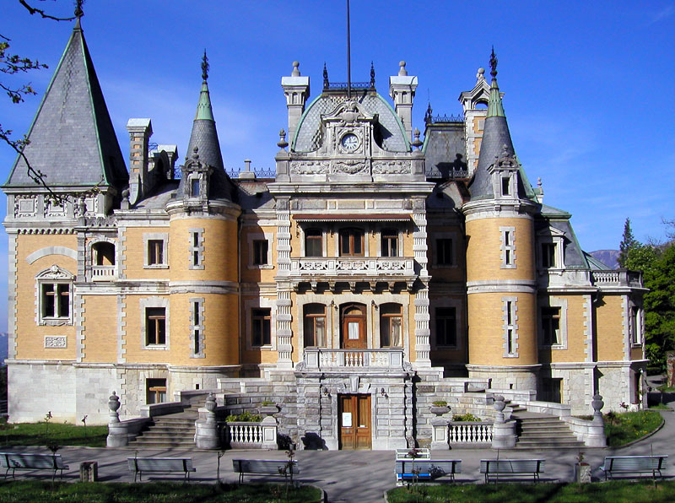
Múzeum
Dolberov palác
Masandrovský palác

Slide 11
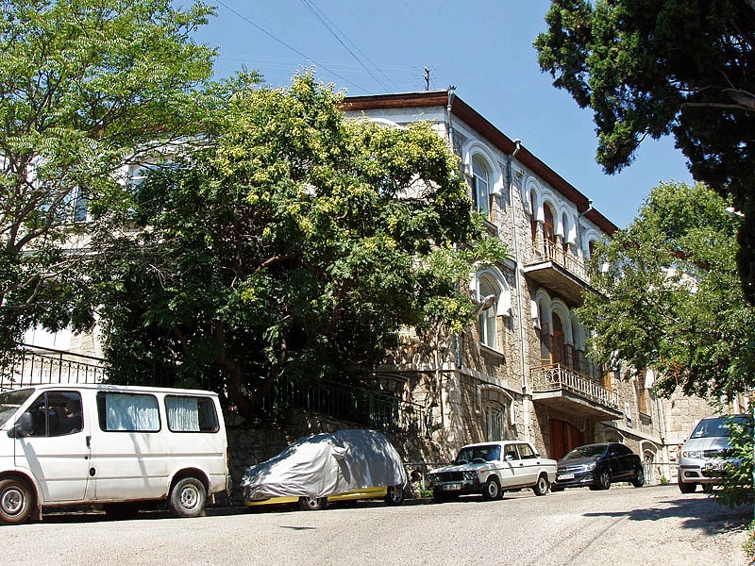
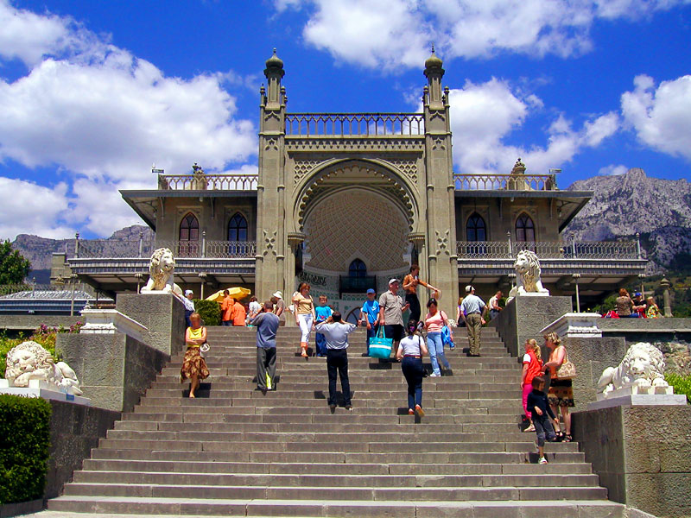
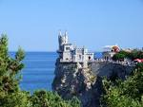
Gymnázium
Lastovičie hniezdo

Slide 12
Záujmy mladých
mladí ľudia sa najčastejšie stretávajú na promenáde
obľúbené sú aj kiná, divadlá a amfiteátre
večery trávia v mnohých reštauráciách
cez deň sú okrem promenády zaľudnené aj miestne trhoviská

Slide 13
Ďakujem za pozornosť
Veronika Drotárová
II. C

